Slide 1
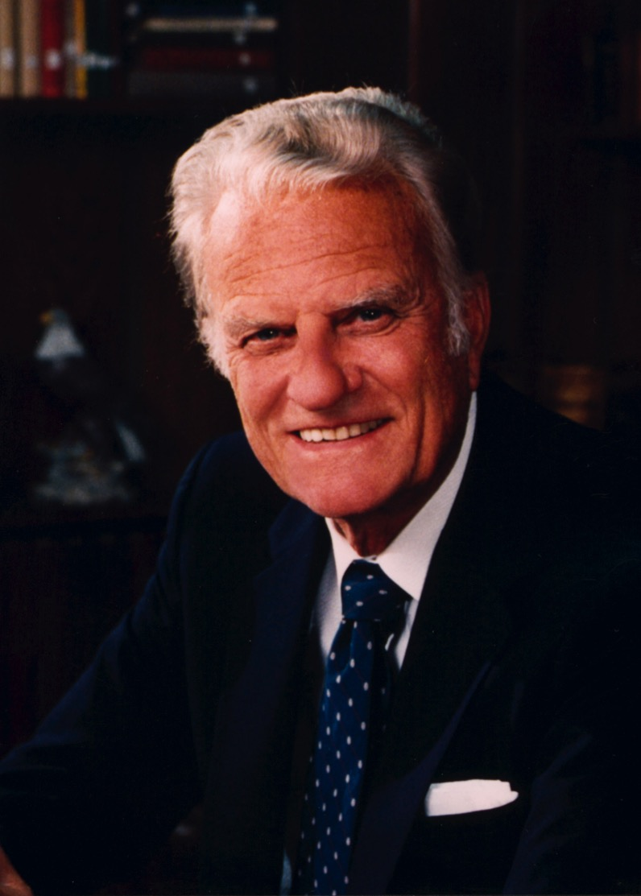
开场白
结论
葛培理在他的讲道时，有很好的开场白和结论。
你如何开始和结束你的讲道？
Dr. Rick Griffith • 博士 • 新加坡神学院 • BibleStudyDownloads.org

Slide 2
如何开始 你的讲道
Notes:
One of the key purposes of the introduction is to bring the audience from here…
To here!

Slide 3
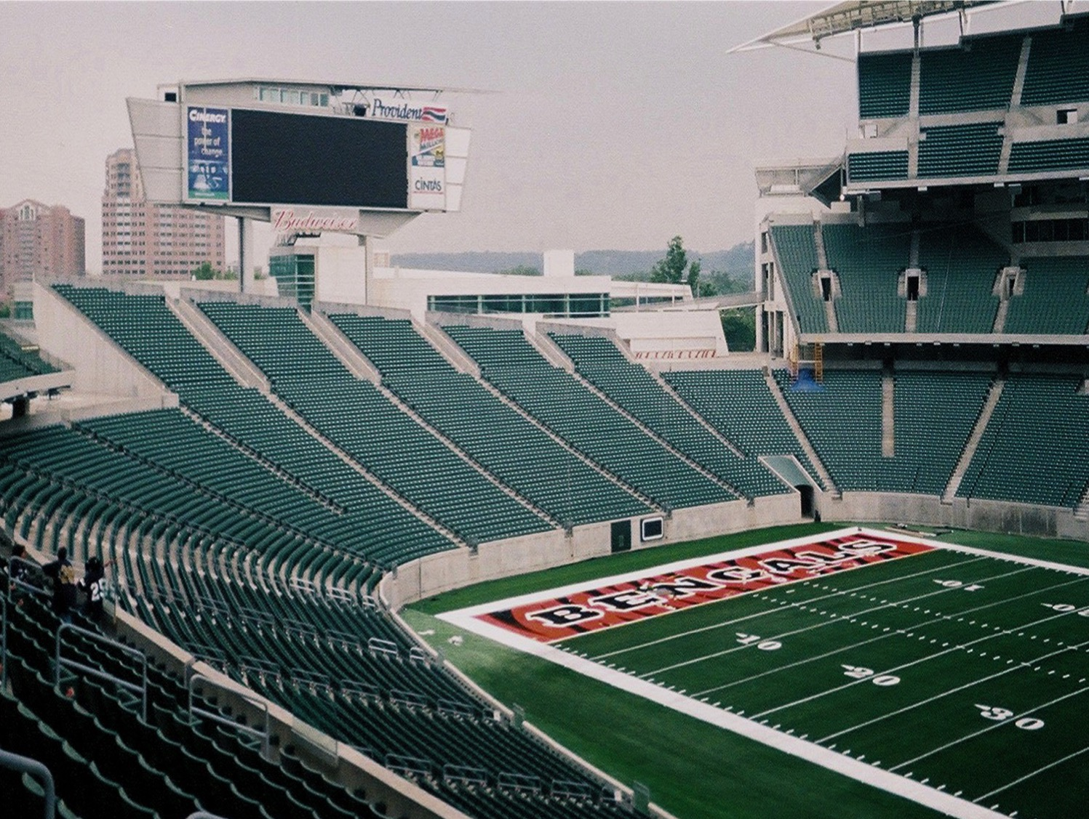
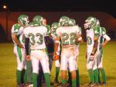
两分钟的警告
74
“对传道人，
这两分钟的警告来之比赛的开始"
Haddon Robinson, Biblical Preaching, 167
Notes:
In American football, the clock in the around 3-hour game always stops at 00:02 minutes before it hits 00:00 and ends the game. This is called the "Two Minute Warning." At this point both teams huddle and decide what they will do for the final two minutes to try to win the game.
However, in preaching, there is also a "Two Minute Warning." This is the FIRST two minutes of preaching when listeners decide in the first two minutes whether even to “play the game” or not! Unlike American footnball, listeners decide this the FIRST two minutes rather than the LAST two minutes!

Slide 4
有三种传道人
74
那些你不能聆听的
那些你能够聆听的
那些你一定要聆听的
会众往往在讲道的开始时认定传道人是个什么样的传道人.
Haddon Robinson, Biblical Preaching, 167

Slide 5
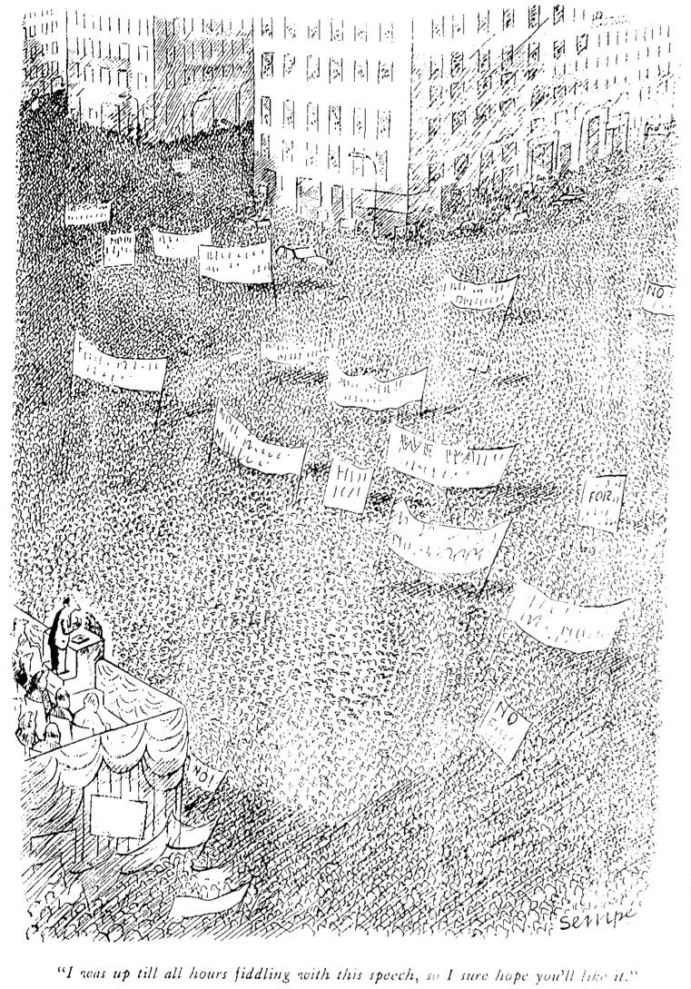
不要道谦！
有哪些在讲道开始道谦的例子？
“我较晚准备讲议， 所以这会不是很好的讲道。"
“对不起， 我不会英语…"
“我的狗吃掉我的第一篇讲稿， 所以我必须重作一次。。。
“我为这讲道花费了许多时间，我希望您会喜欢它。

Slide 6
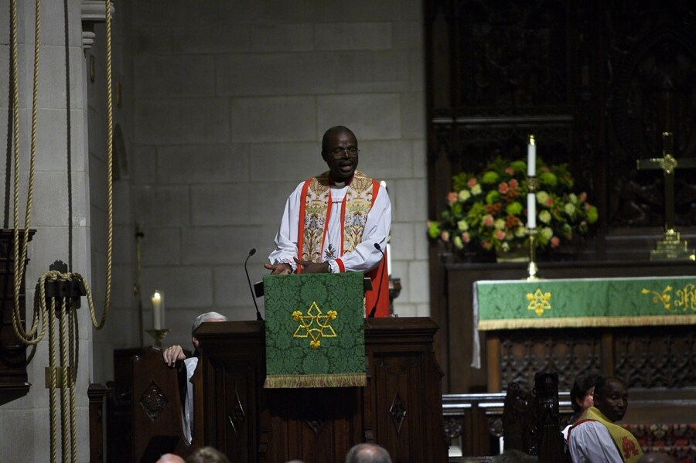
开场白
74
GRIP PAT
STAIN
G R I P P A T
S T A I N
结论
缩略语Acronyms 如 GRIP PAT 和 STAIN可帮助传道记得要包括那些要点。

Slide 7
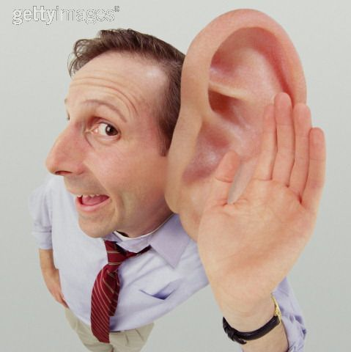
开场白
74
GRIP PAT
Get Attention on the Subject
－ 关注主题

Slide 8
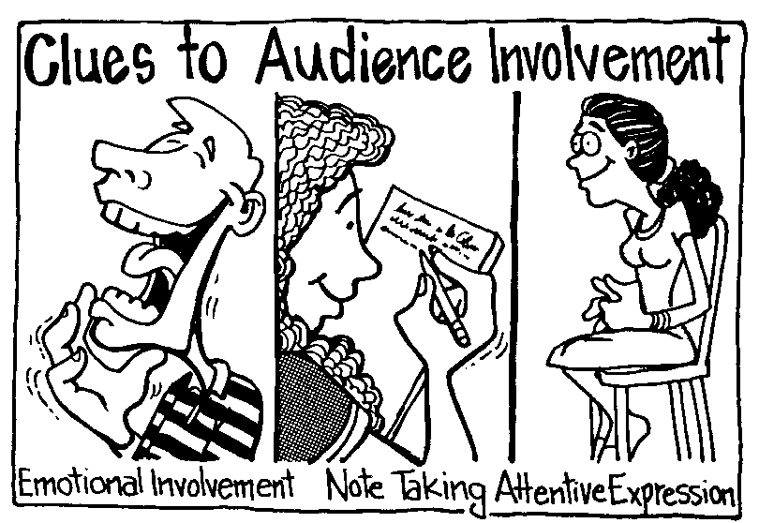
会众参与的线索
情感的参与
写笔记
细心聆听的表情
Ken Davis, Secrets to Dynamic Communication
Emotional Involvement
Note Taking
Attentive Expression

Slide 9
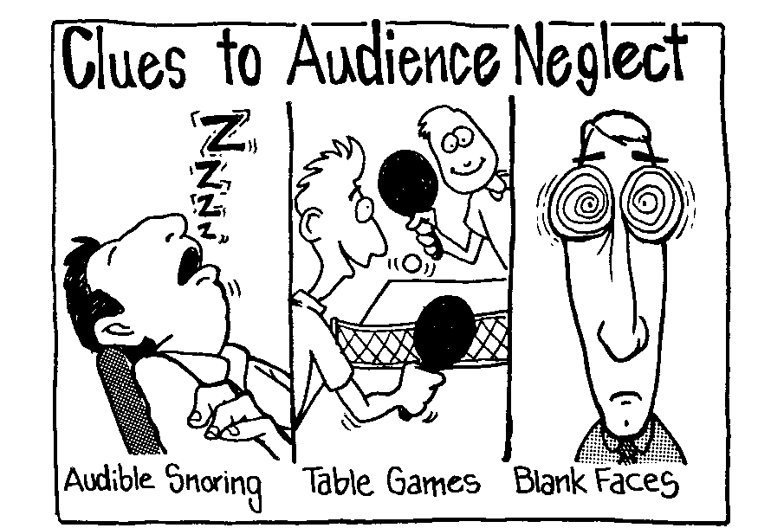
会众参与的线索
有声打鼾
桌牌游戏
茫然的表情
Ken Davis, Secrets to Dynamic Communication

Slide 10
提早获得他们的注意力！
“他们说这教会的讲道是艰难的。”
Notes:
In the USA "The Gong Show" was an old show where the judges could immediately stop the singer or poet or other performer simply by hitting the gong. The performer then had to leave the stage at the point without finishing his act!

Slide 11
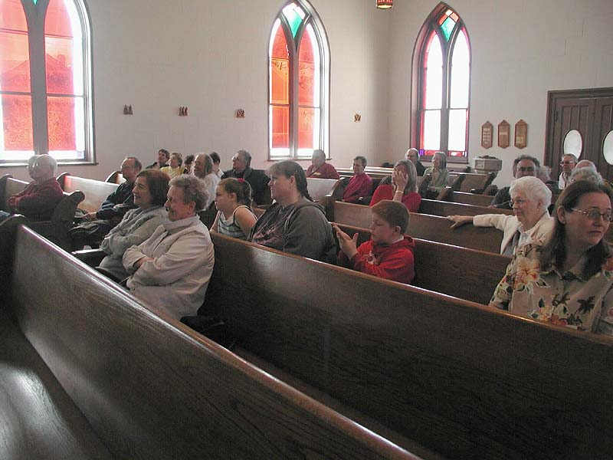
遥控器的症状 The Remote Syndrome
会众在他们头上有个“遥控器”，当他们感觉到有别的东西更有趣时，他们可以在任何时候切换频道。
所以努力地保持他们的兴趣吧！
Notes:
The old woman on the left has kept her remote to what the pastor is saying as she smiles and enjoys his message.
But the boy in the middle finds his hands more interesting! His remote is in "body" mode.
The lady on the right finds talking to her neighbor more interesting, so her remote is also on a different channel.

Slide 12
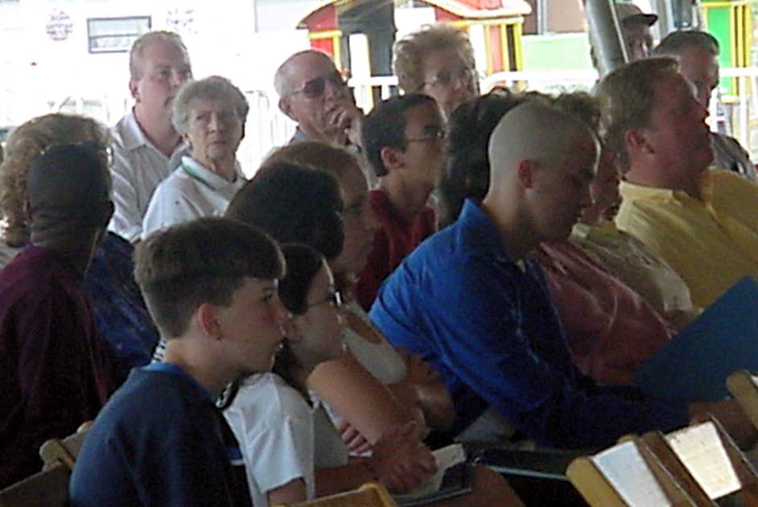
他们其实在想什么？
Lewis B. Smedes
描诉得很好 …
In Hostetler, Introducing the Sermon, 27

Slide 13
“每个人不是在等待复活吗？"
76
你认为这句话在讲道里是个很好的开场白吗？
为什么好 或 为什么不好？
Notes:
This doesn't seem to be a good opener as people aren't thinking about the resurrection of Christ as the preacher begins speaking.

Slide 14
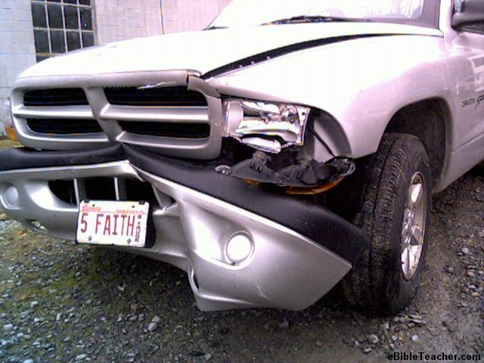
“如果你想在不使用武器的情况下摧毁一个社会，你将如何做到？”
76
这是好的开场白吗? 为什么好 或 为什么不好？
Notes:
This is the beginning of a sermon on the importance of the family.
I think this is a good first line of a sermon.

Slide 15
“起初，这个提议 (proposition) 似乎是矛盾(contradictory)的"
76
(关于讲道的讲题， “这个世界需要的是较少得教堂， 而是更多基督的肢体.")
好的开始 或不好的开始?
Notes:
This doesn't seem to be a good opener as people aren't reading the sermon title of the same name. The preacher is assuming too much!

Slide 16
你如何获取别人的注意力？
参考 Sunukjian的编目 －在76a页

Slide 17
开场白
74
GRIP PAT
Get Attention on the Subject－关注主题
Raise Need－提出需要
帮助他们认知他们在携带面具
如何提出需要？
发问 有“您” 的问题!
Notes:
We all come to church with masks over how we really feel and how we are really doing.

Slide 18
你其实没有很多时间 提出他们的需要
Thirty Minutes to Raise the Dead: How You Can Preach Your Best Sermon Yet – This Sunday
书名：三十分钟，使死人复活
－ 你如何在这星期日的讲道时讲你最好的信息。
Notes:
Translate the book title at the left and drag it over the book.

Slide 19
74
GRIP PAT
Get Attention on the Subject －关注主题
Raise Need －提出需要
Introduce the Subject, MI, or MPI
－介绍主题，梗概，要点
Provide Background － 提供背景
开场白

Slide 20
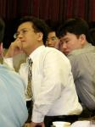
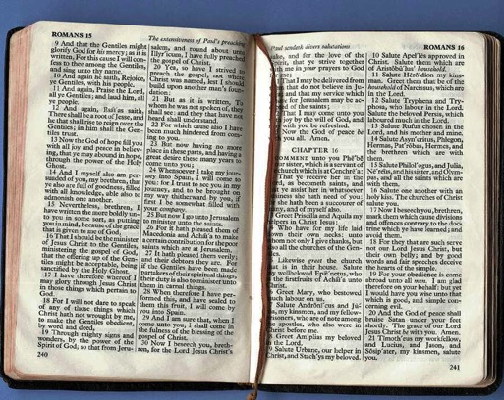
分享相关的背景
在读经文之前，分享背景
必要
背景
经文

Slide 21
开场白
74
联络点
GRIP PAT
世俗性
Get Attention on the Subject－关注主题
Raise Need －提出需要
Introduce the Subject, MI, or MPI
－ 介绍主题，梗概，要点
Provide Background－ 提供背景
个人性
结构性
圣经性
Contact points from Hostetler, Introducing the Sermon

Slide 22
开场白
74
GRIP PAT
Get Attention on the Subject－关注主题
Raise Need －提出需要
Introduce the Subject, MI, or MPI
－ 介绍主题，梗概，要点
Provide Background－ 提供背景
Preview Outline － 预先概述

Slide 23
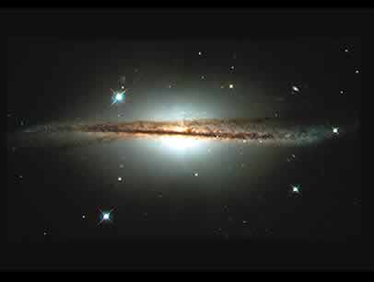
预先概述你的信息
信息是什么
检阅你的主题
给于要点的编号(但不是全部的点子）
例子
今天的经文将显示。。。
两种敬畏神的方法 （51页, 82页)
三种我们应该为他人秽脏的理由 (148页)
三个寻找伴侣的原则(157e页)
上帝对宣教的定议是什么，我们又如何回应它呢？ (156页）

Slide 24
开场白
74
GRIP PAT
Get Attention on the Subject－关注主题
Raise Need －提出需要
Introduce the Subject, MI, or MPI
－ 介绍主题，梗概，要点
Provide Background－ 提供背景
Preview Outline －预先概述
Announce Text － 宣讲经文 (2-3次)
Transition to MPI －转换到要点

Slide 25
转换类型
68
主题: 我们如何知道怎样对非基督徒说话 (Col. 4:6c)
预先概述: 我们会看到两种向非基督徒说话的方法。。。
不完整的句子
(第一种向非基督徒说话的方法。。。)
I.讲诉和蔼的话 (6a)
(第二种向非基督徒说话的方法…)
II.讲诉智慧的话 (6b)

Slide 26
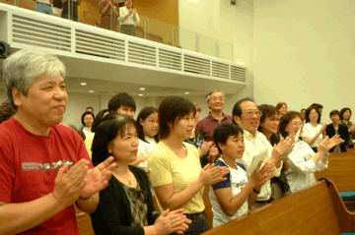
结论
75

Slide 27
为什么好的结论是如此的重要呢？

Slide 28
结论需要被记得的
75
“会众所记得的是传道讲的第一和最后的句子。
如果你需要在讲道犯错，就让它发生在信息的中间吧！"

Slide 29
开场白
GRIP PAT
STAIN
G R I P P A T
S T A I N
结论
Notes:
Do you remember the acronym for elements of introductions?
Yes, GRIP PAT
What is the acronym for five elements of conclusions?
STAIN

Slide 30
结论成份
STAIN
State your MI (or restate it)
－陈诉梗概 （或 重诉 它）
Tell the Main Points
－ 详述 要点
结论

Slide 31
一句关于明晰古老的谚语
75
向
他们
详诉
告诉他们你将要告诉他们的
然后告诉他们你曾经告诉他们的
Notes:
An Old Adage on Clarity

Slide 32
结论成份
STAIN
State your MI (or restate it)
－陈诉梗概 （或 重诉它）
Tell the Main Points
－ 详述 要点
Apply or exhort obedience
－采取顺服的例子或勉励的例子
Include variety
－ 包括不同的结论
结论

Slide 33
包括不同的结论
最后，弟兄们。。。。
咳呀！我意觉又有
另个信息。。。
不要总是用一首诗或祷告来作结束

Slide 34
结论成份
STAIN
State your MI (or restate it)
－ 陈诉梗概 （或 重诉 它）
Tell the Main Points
－ 详述 要点
Apply or exhort obedience
－采取顺服的例子或勉励的例子
Include variety
－ 包括不同的结论
Never announce a conclusion
－ 不要宣布结论
结论

Slide 35
Don't Announce It
现在， 我要作结论。。。
不要
宣布
结论
终于！
好！
阿门！
作结论吧！
Notes:
Paul did this in Philippians 3:1 when he declared, "Finally, my brothers…" and then went another two chapters!

Slide 36
开场白
74
GRIP PAT
Get Attention－关注主题
Raise Need －提出需要
Introduce S/MI/MPI －介绍主题，梗概，要点
Provide Background－ 提供背景
Preview MPs －预先概述
Announce Text宣讲经文 (2-3次）
Transition to MPI －转换到要点
G
R
I
P
P
A
T

Slide 37
检讨结论
STAIN
74
S
T
A
I
N
State your MI (or restate it)
－陈诉梗概 （或 重诉它）
Tell the Main Points
－ 详述 要点
Apply or exhort obedience
－采取顺服的例子或勉励的例子
Include Variety
－ 包括不同的结论
Never announce a conclusion
－ 不要宣布结论
结论

Slide 38
Black

Slide 39
讲道链接地址 BibleStudyDownloads.org
免费获得该讲解!
圣经学习下载
Notes:
The explanation for free!
Preaching/Homiletics link address

